Slide 1


Slide 2


Slide 3
URMAS SÕÕRUMAA
Eesti Olümpiakomitee
president

Slide 4

RIIK,
kui moodustis,
mille ainuke eesmärk on,
et tema
INIMESED
oleksid
terved ja õnnelikud,
kõik muu on selle teenistuses.

Slide 6
ROBIN JUUL
Tallinna Reaalkooli
õpilane

Slide 8
„Spordiliikumine muutuvas ajas – muutume meie või meid muudetakse?”

Slide 9
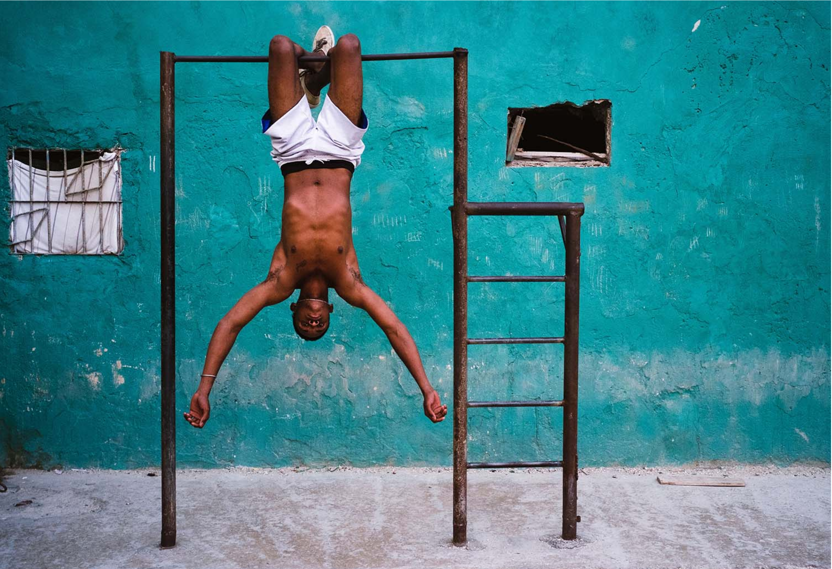
Keha kultuur
Kristjan Port
EOK, TLU
Eesti Spordikongress
26.05.2025
Mark Phillips, UK

Slide 10
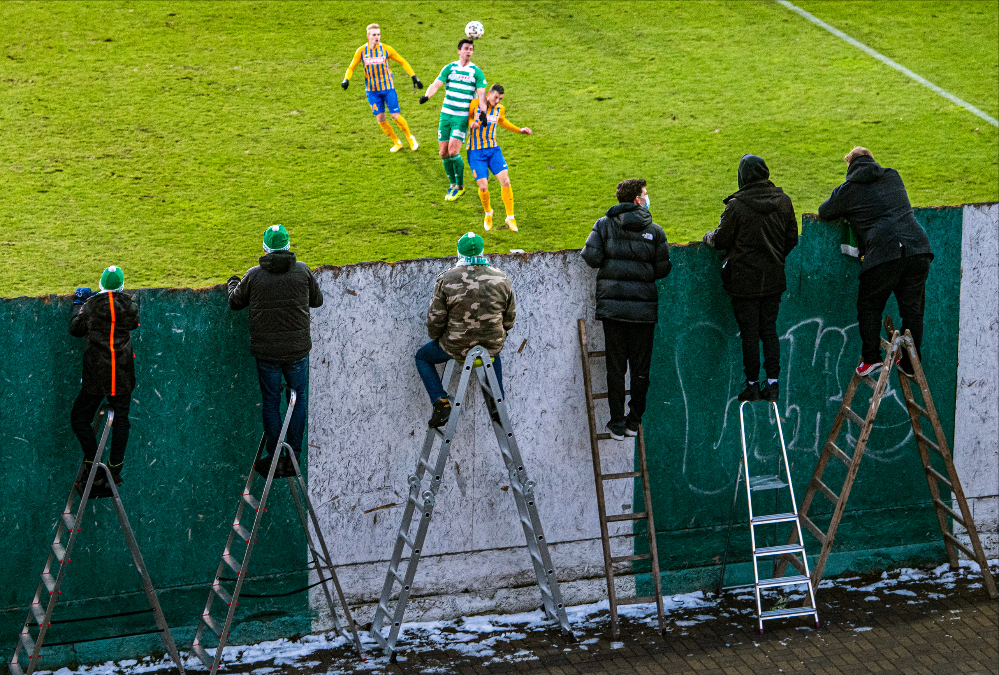
Roman Vondrouš, Tšehhi

Slide 11
Maailma õnnelikumad inimesed elavad Soomes
Mis ei tähenda, et nad on väga õnnelikud (küsi soomlastelt), maailma seis on halb
Soomes on rohkelt liikumisvõimalusi ja sportimise teenuste pakkujaid
Kummatigi umbes 70% Soome meestest ja 60% naistest on ülekaalulised - ülekaal lisab üle 30 haiguse riski
Midagi on valesti! Miks soomlased ei liigu ja miks nad valivad poes ebatervislikku sööki ning eelistavad ebatervislikke eluviise?
Tundub, et põhjused on nähtamatud
Need on seotud kehalise töö väikese, tühisena näiva osaga

Slide 12

väikesed tööd ja tegevused …
Just heaolu ühiskonnas jäävad väikesed liigutused tegemata ja keha kaotab märgatamatult võime osaleda riigi toimimises

Slide 13

See juhtub nii väikeste sammudena, et keegi ei pane tähele
Kuni loetakse raha!
Soome ettevõtlus kaotas töölt tervislikel põhjustel puudumiste tõttu 4.4 miljardit eurot aastas (andmed enne Covid panepideemiat)
Enneaegse töövõimetuspensioni kulud moodustavad umbes 8 miljard eurot aastas
Tööealise elanikkonna tervishoiukulutused lisavad aastas juurde 7.8 miljard eurot
Soome rahvamajandus kaotab töövõimetusega seotud põhjustel aastas kokku umbes 24 miljard eurot - 2 miljardit kuus
Riik võttis laenu 10 miljardit (laenukoormus on 144 miljardit eur) - sisuliselt võtab riik laenu kasvava töövõimetuse katmiseks, tehes sedagi poole vinnaga

Slide 14
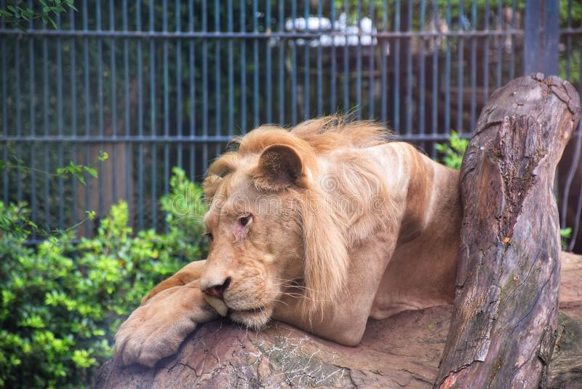
Eesti on 4 korda „väiksem“
Sellisel juhu oleks meie miinus 6 miljard eurot aastas, ehk 500 miljon eurot kuus
Summa on nii suur, et kesksest kassast seda ei eraldata, keskselt ei juhita, keskselt juurprobleeme ei lahendata jne.
Umbes nagu loomaaia haige lõvi, keda ei saa kuidagi ravida ega surmata

Slide 15
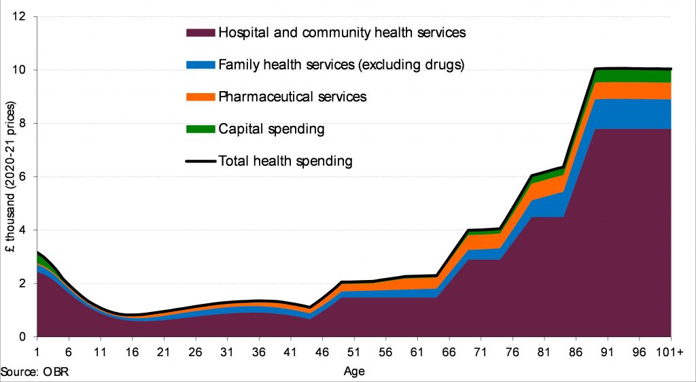
Tervise hoiuks kuluva raha jaotus aastates
USA* ja UK** näitel
Eluaegsed tervishoiu kulutused inimese kohta on 316 600 dollarit
  naistel kolmandiku võrra kõrgemad (361 200 USD) kui meestel (268 700 USD)
    Millest ca 40% (erinevusest) tuleneb naiste pikemast elueast
  Ligikaudu kolmandik eluaegsetest kulutustest tehakse keskeas populatsioonile ning umbes pool eakatele kodanikele
  85-aastaste puhul tehakse üle kolmandiku eluaegsetest kulutustest ülejäänud aastate jooksul
* Alemayehu B, Warner KE. The lifetime distribution of health care costs. Health Serv Res. 2004;39(3):627-642. doi:10.1111/j.1475-6773.2004.00248.x
** Brian Ferguson and Annalisa Belloni, Ageing and health expenditure, Posted on: 29 January 2019 - Categories: Health Profile for England, Public health data

Slide 16
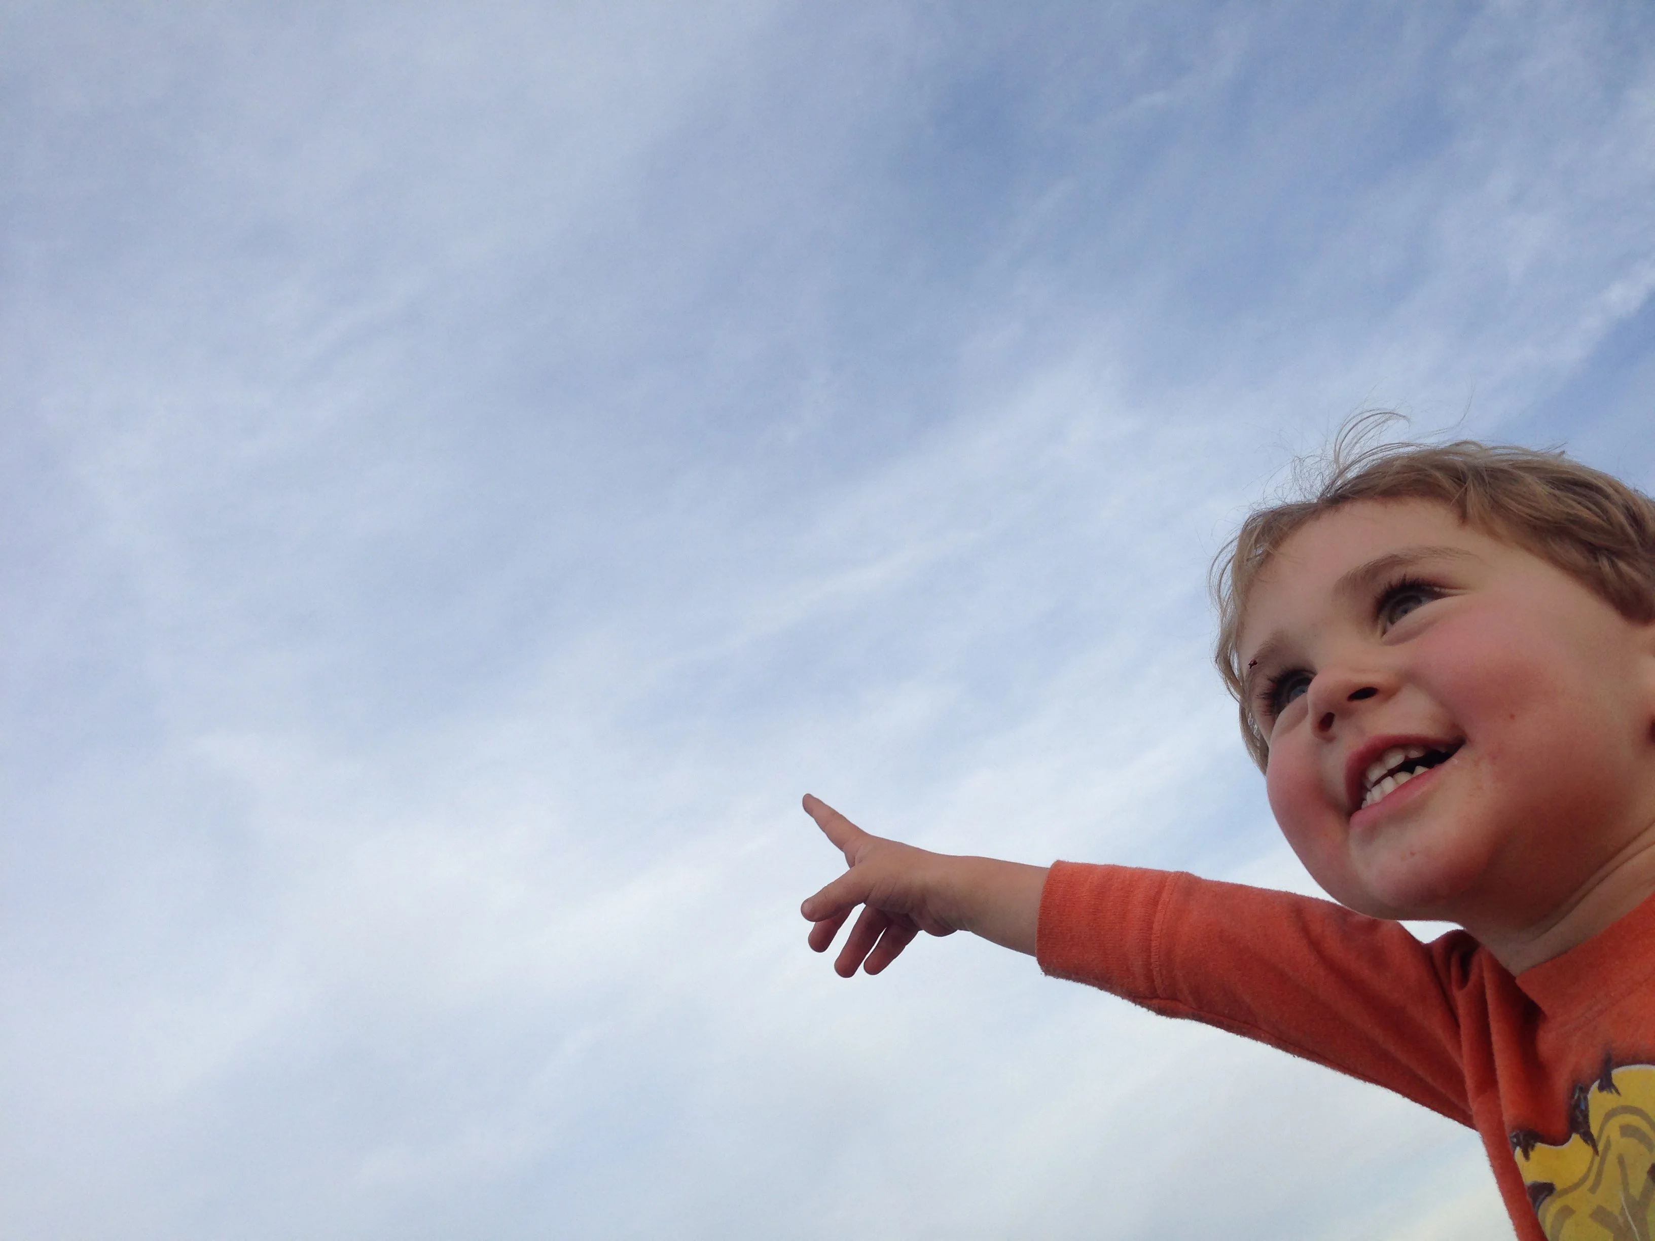
Treenerite toetuse suurus 7.7 m Eur ja klubide tegevusena maksudena tagasi ca 13 m Eur, rääkimata kaubandusest ja muudest teenustest (rendipinnad, jõu- ja aeroobika saalid, meedia, koolitused jne). + tervis

Slide 17
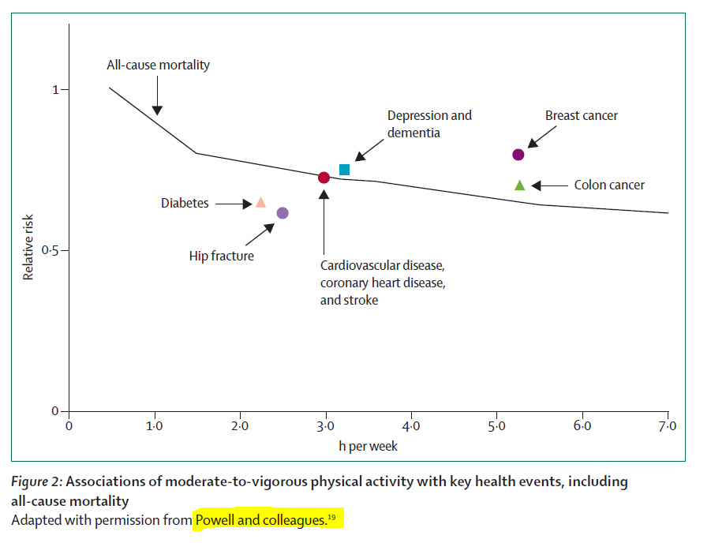
Kehaliselt aktiivsed tunnid ja langev suremus
Notes:
https://pubmed.ncbi.nlm.nih.gov/22770457/

Slide 18
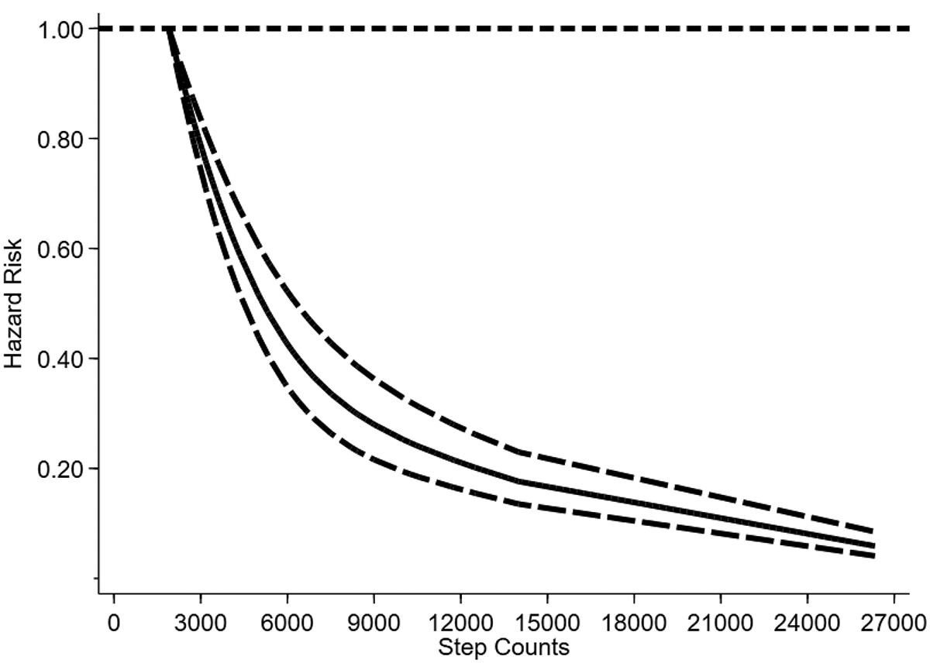
Süstemaatiline ülevaade: suurem sammude arv ja 62% madalam suremus (kõik põhjused)
https://tandfonline.com/doi/abs/10.1080/02640414.2022.2099186…
Notes:
Dose-response association between the daily step count and all-cause mortality: A systematic review and meta-analysis https://tandfonline.com/doi/abs/10.1080/02640414.2022.2099186… Compared with the low-step count population, the high-step count population had a 62% lower risk of all-cause death

Slide 19

Vananetakse erinevas tempos
Vananemine ei alga 60. eluaastast
45 aastaste seas on märkimisväärselt erineva „vanusega „inimesi
Vananemine algab 20. elusaastast ja kulgeb tempos 0.4 … 2.5 bioloogilist aastat/aastas*
  „vanust“ hinnati keha rasva%, südame ja kopsude jõudluse, põletiku markerite põhjal
45 aastased kes olid „endast vanemad“ liikusid aeglasemalt, omasid nõrgemat sõrmede surujõudu, raskusi tasakaalutestis, nõrgemat nägemist ja kuulmist ning märgatavalt madalamaid tajutestide tulemusi (MRI tuvastas ajukoe tiheduse langust, st neuronite vähenemist)
  Märgatav osa neist tunnustest seostub langenud kehalise aktiivsusega, passiivsema osalusega keskkonna stiimulite suhtes jmt
* 1000 Uus-Meremaallaste uuring sünnist kuni 45 aastani
Maxwell Elliott, N.C.; Sofiya Milman; Nature Aging, March 15, 2021

Slide 20
Tänane strateegia: Haigused enne!
Eesti elanike oodatav eluiga sünnimomendil 78.8 aastat. Meestel 74.4, maistel 82.8. Tervena elavad mehed 55.5 ja naised 59.5 eluaastat

Slide 21
Kui tänane strateegia jätkub: Tervishoiu kulud kasvavad

Slide 22
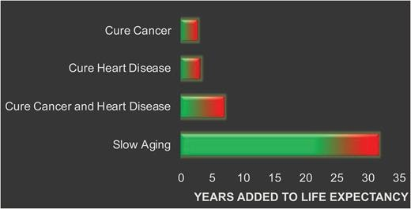
Aeglustada või ravida?
Vananemise aeglustamine on ravist tulemuslikum
Vananemisega tegelemine vähendab ning viivitab haiguseni viivate protsesside algust
Haiguse ravi algab pärast vea realiseerumist – pahatihti tagasiteed ei ole sest „sillad on põletatud“
Displayed are the calculated impacts on life expectancy for a typical 50-year-old woman from curing cancer,
heart disease, or both, relative to the impact of slowing aging.
Lombard et al. (2016)

Slide 23
Uus strateegia: Vananemise edasilükkamine

Slide 24
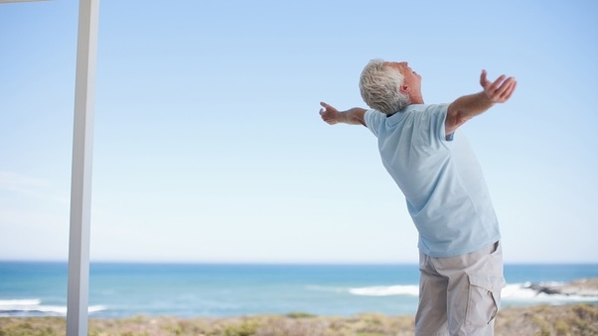
Kui oleks olemas ravim, mis suudaks inimeste tervise heaks teha kõike, mida treenimine suudab, oleks see tõenäoliselt kõige väärtuslikum ravim, mis kunagi välja töötatud.
Dr. Mark Tarnopolsky, McMaster University
(genetic metabolic neurologist)
*http://time.com/4475628/the-new-science-of-exercise/

Slide 25


01.01.2021
Spordiseaduse ja tulumaksuseaduse muutmise seaduse eelnõu väljatöötamise kavatsus
Eesti Spordi Kongress
26.05.2023

Slide 26

Spordiorganisatsioonile laste ja noorte treeningu eest makstavale tasule tulumaksutagastuse võimaldamine
Probleem
  Laste ja noorte treeningu eest makstavale tasule kehtib täna tulumaksutagastuse võimalus vaid siis, kui laps või noor on spordikooli nimekirjas. Trennis käivate laste vanematest on 27% koheldud ebavõrdselt.
  Spordikoolide loomine spordiorganisatsiooni juurde suurendab halduskoormust ja andmete dubleerimist. Spordikoole luuakse tihti vaid põhjusega tulumaksutagastuse võimalust pakkuda.
Võimalik lahendus
  Lisaks spordikoolide õppemaksudele saab koolituskuludena maksustamisperioodil tulust maha arvestada ka spordi andmekogusse kantud ja noorte harrastajatega spordiorganisatsioonide kuutasu, kursusetasu, õppemaksu vms.

Slide 27
Dopinguvastaste reeglite täpsustamine ja toetuste tagasinõudmine
Probleem
  Seaduse kohaselt peavad dopinguvastaseid reegleid tundma ja järgima vaid sportlane ja treener, kuid vastavalt Eesti dopinguvastastele reeglitele on selleks kohustatud ka sportlaste tugiisikud.
  Täna puudub spordiseaduses kohustus järgida kokkuleppemängude vastaseid reegleid ja teisi spordieetika reegleid ning õigus isikuandmeid käidelda.
  Toetuste loetelu, mille väljamaksmine peatatakse rikkumise eest saadud karistuse perioodil, on ebapiisav ja puudub õigus nõuda tagasimaksmist.
Võimalik lahendus
  Seadus kohustab sportlasi, treenereid ja sportlaste tugiisikuid järgima ka kokkuleppemängude vastaseid jt spordieetika reegleid ning annab vastavatele organisatsioonidele õiguse isikuandmete töötlemiseks.
  Seatakse õiguslik alus peatada kõigi riiklike spordialaste stipendiumide, preemiate ja toetuste maksmine ning võimalus need tagasi nõuda kuni 10 aasta tagusest ajast.

Slide 28
Spordiürituste korraldamise nõuete ajakohastamine
Probleem
  Seadus käsitleb ainult 3 spordiala (jalgpall, jäähoki, korvpall) ning seatud nõuded on ebaproportsionaalsed.
  Ei hõlma alasid, kus esineb probleeme.
Võimalik lahendus
  Kohalikult omavalitsuselt on kohustatud luba taotlema ainult autospordi, mootorrattaspordi ja veemotospordi ürituste korraldajad ning kõrgendatud turvariskiga üritused.
  Jalgpalli, jäähoki, käsipalli, võrkpalli ja korvpalli A-koondise mängu või turniiri ning klubide eurosarja mängu või turniiri korraldajad on kohustatud ürituse toimumisest teavitama Politsei- ja Piirivalveametit ja kohalikku omavalitsust.
  Taotluses tuleb esitada info muuhulgas ka ligipääsetavuse ja erivajadustega inimeste kaasamise ning pürotehnika kasutamise kohta.

Slide 29
Vabatahtliku spordikohtuniku hüvitise piirmäära tõstmine
Probleem
  Praegu kehtivad piirmäärad (kuni 20 eurot päeva eest ja kuni 1040 eurot aastas) ei kata enam spordikohtunikuna tegutsemise hädavajalikke kulusid.
  Spordiorganisatsioonidel on aina raskem leida vabatahtlikke. Kannatab võistluste korraldamise kvaliteet.
Võimalik lahendus
  Vabatahtliku spordikohtuniku hüvitise määra suurendamine kuni 45 euroni päeva eest ja 2340 euroni aastas.

Slide 30


Tänan!
Tarvi Pürn
Spordi asekantsler

Slide 31
HEIDY PURGA
Eesti Vabariigi
kultuuriminister

Slide 32
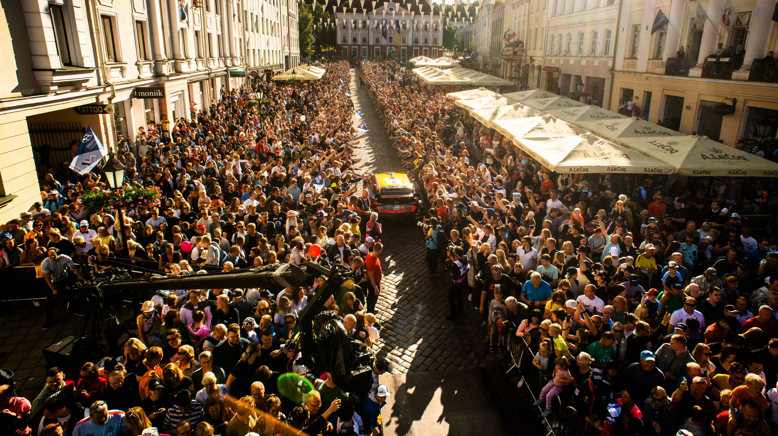

Slide 33
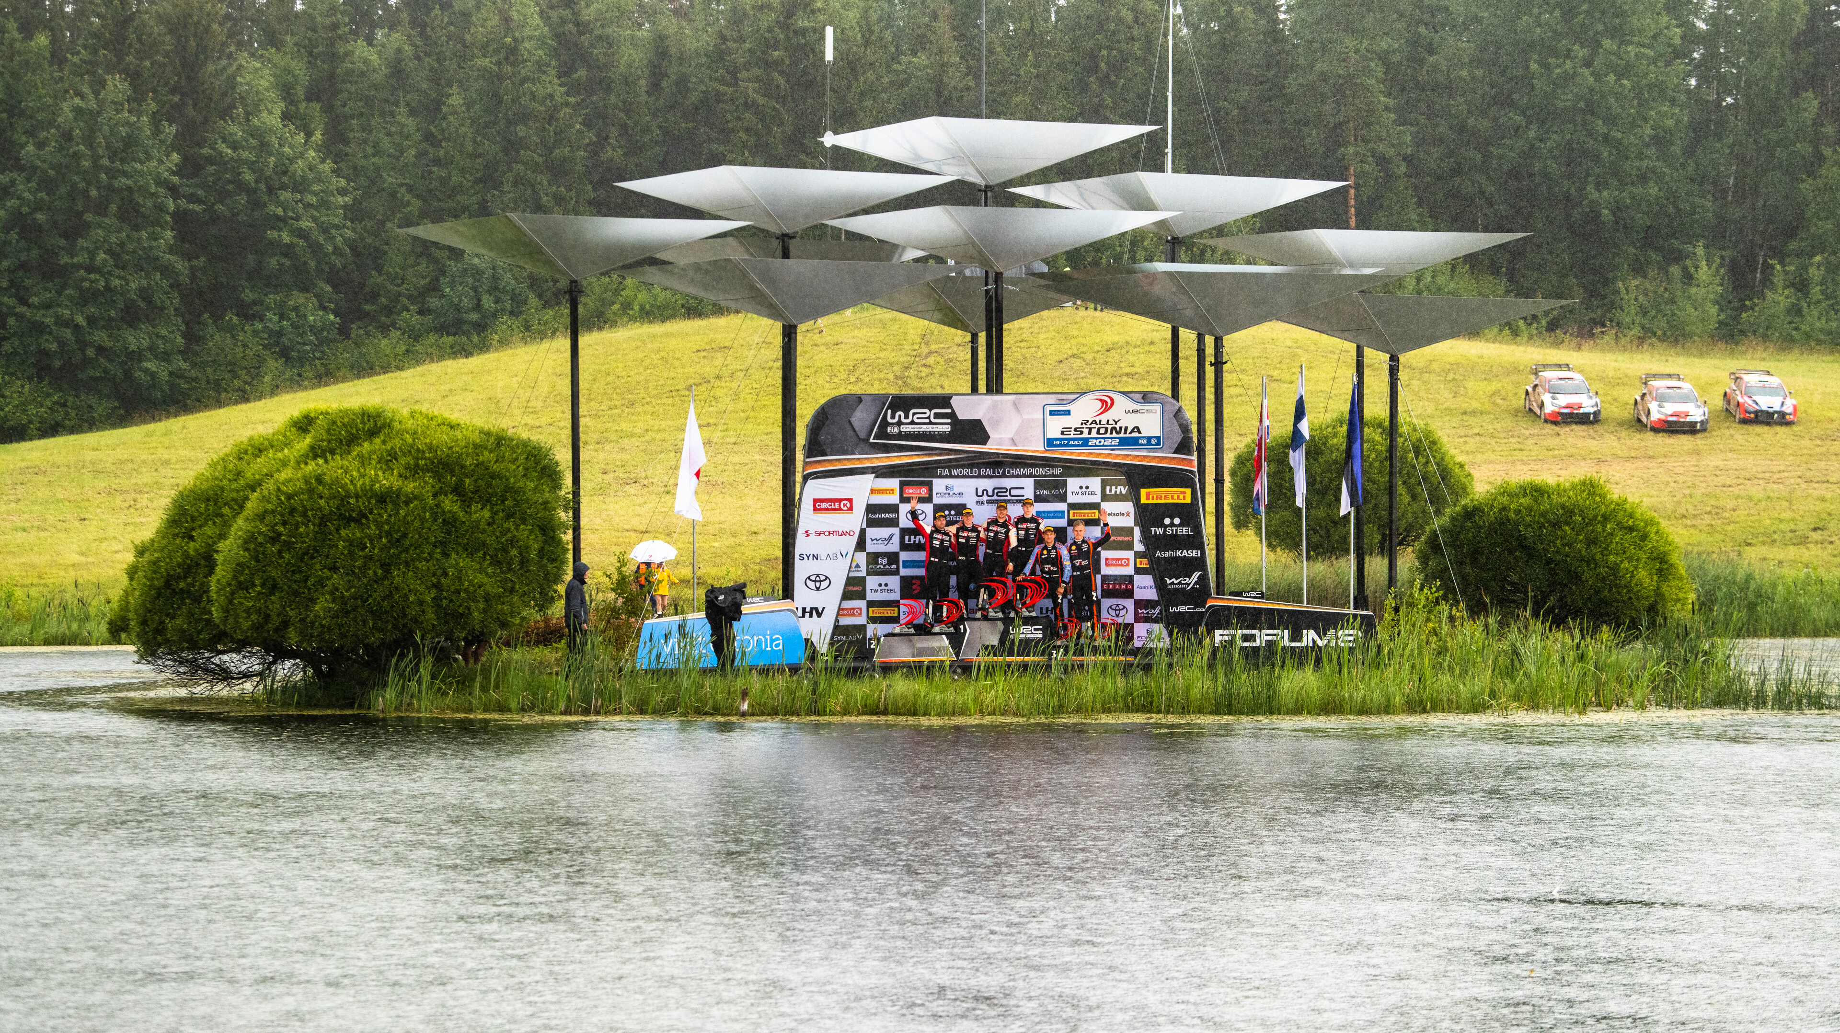

Slide 34
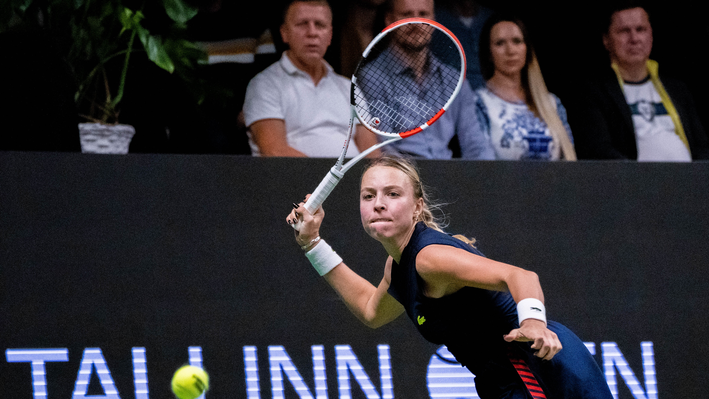

Slide 35
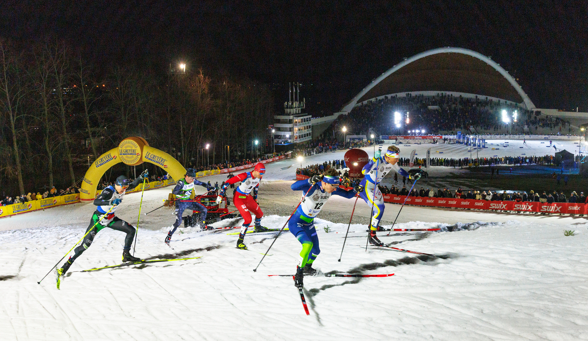

Slide 36
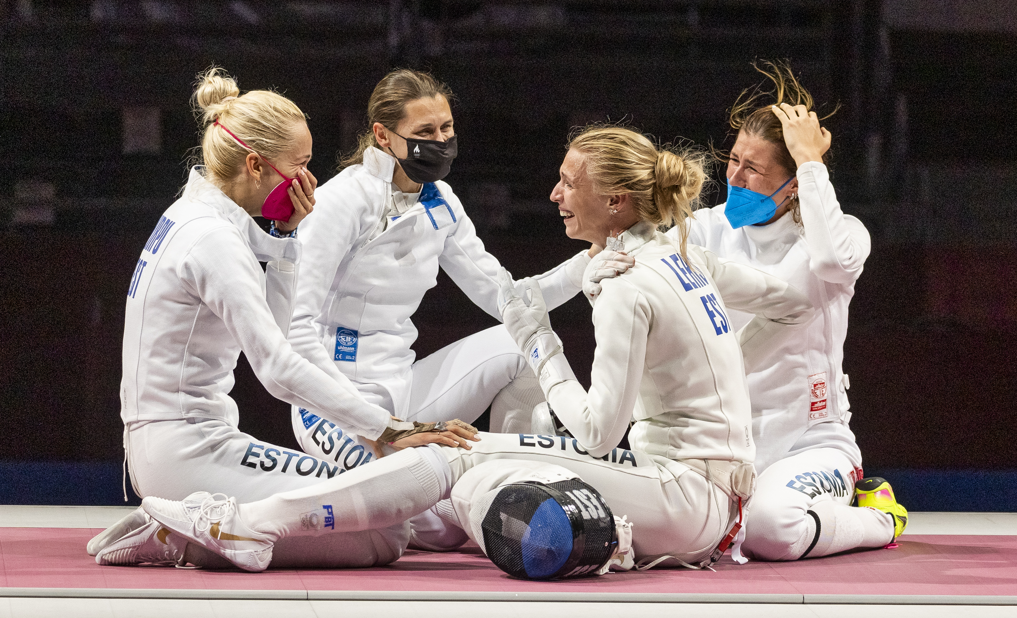

Slide 37
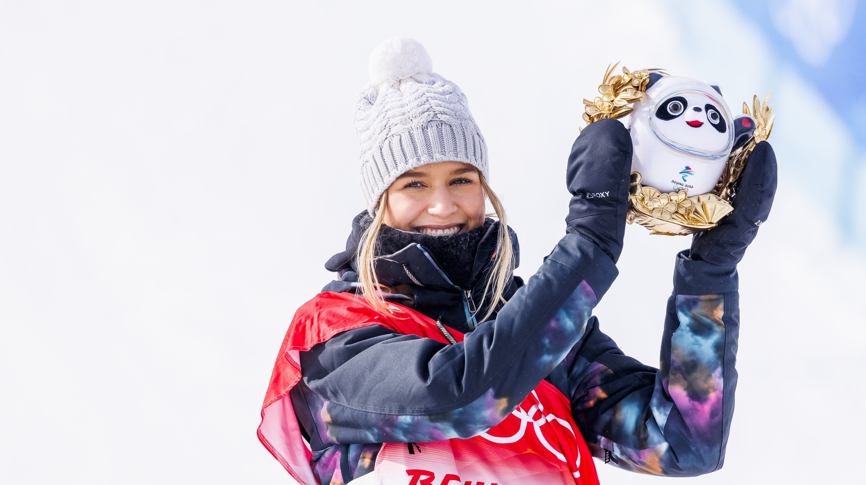

Slide 38
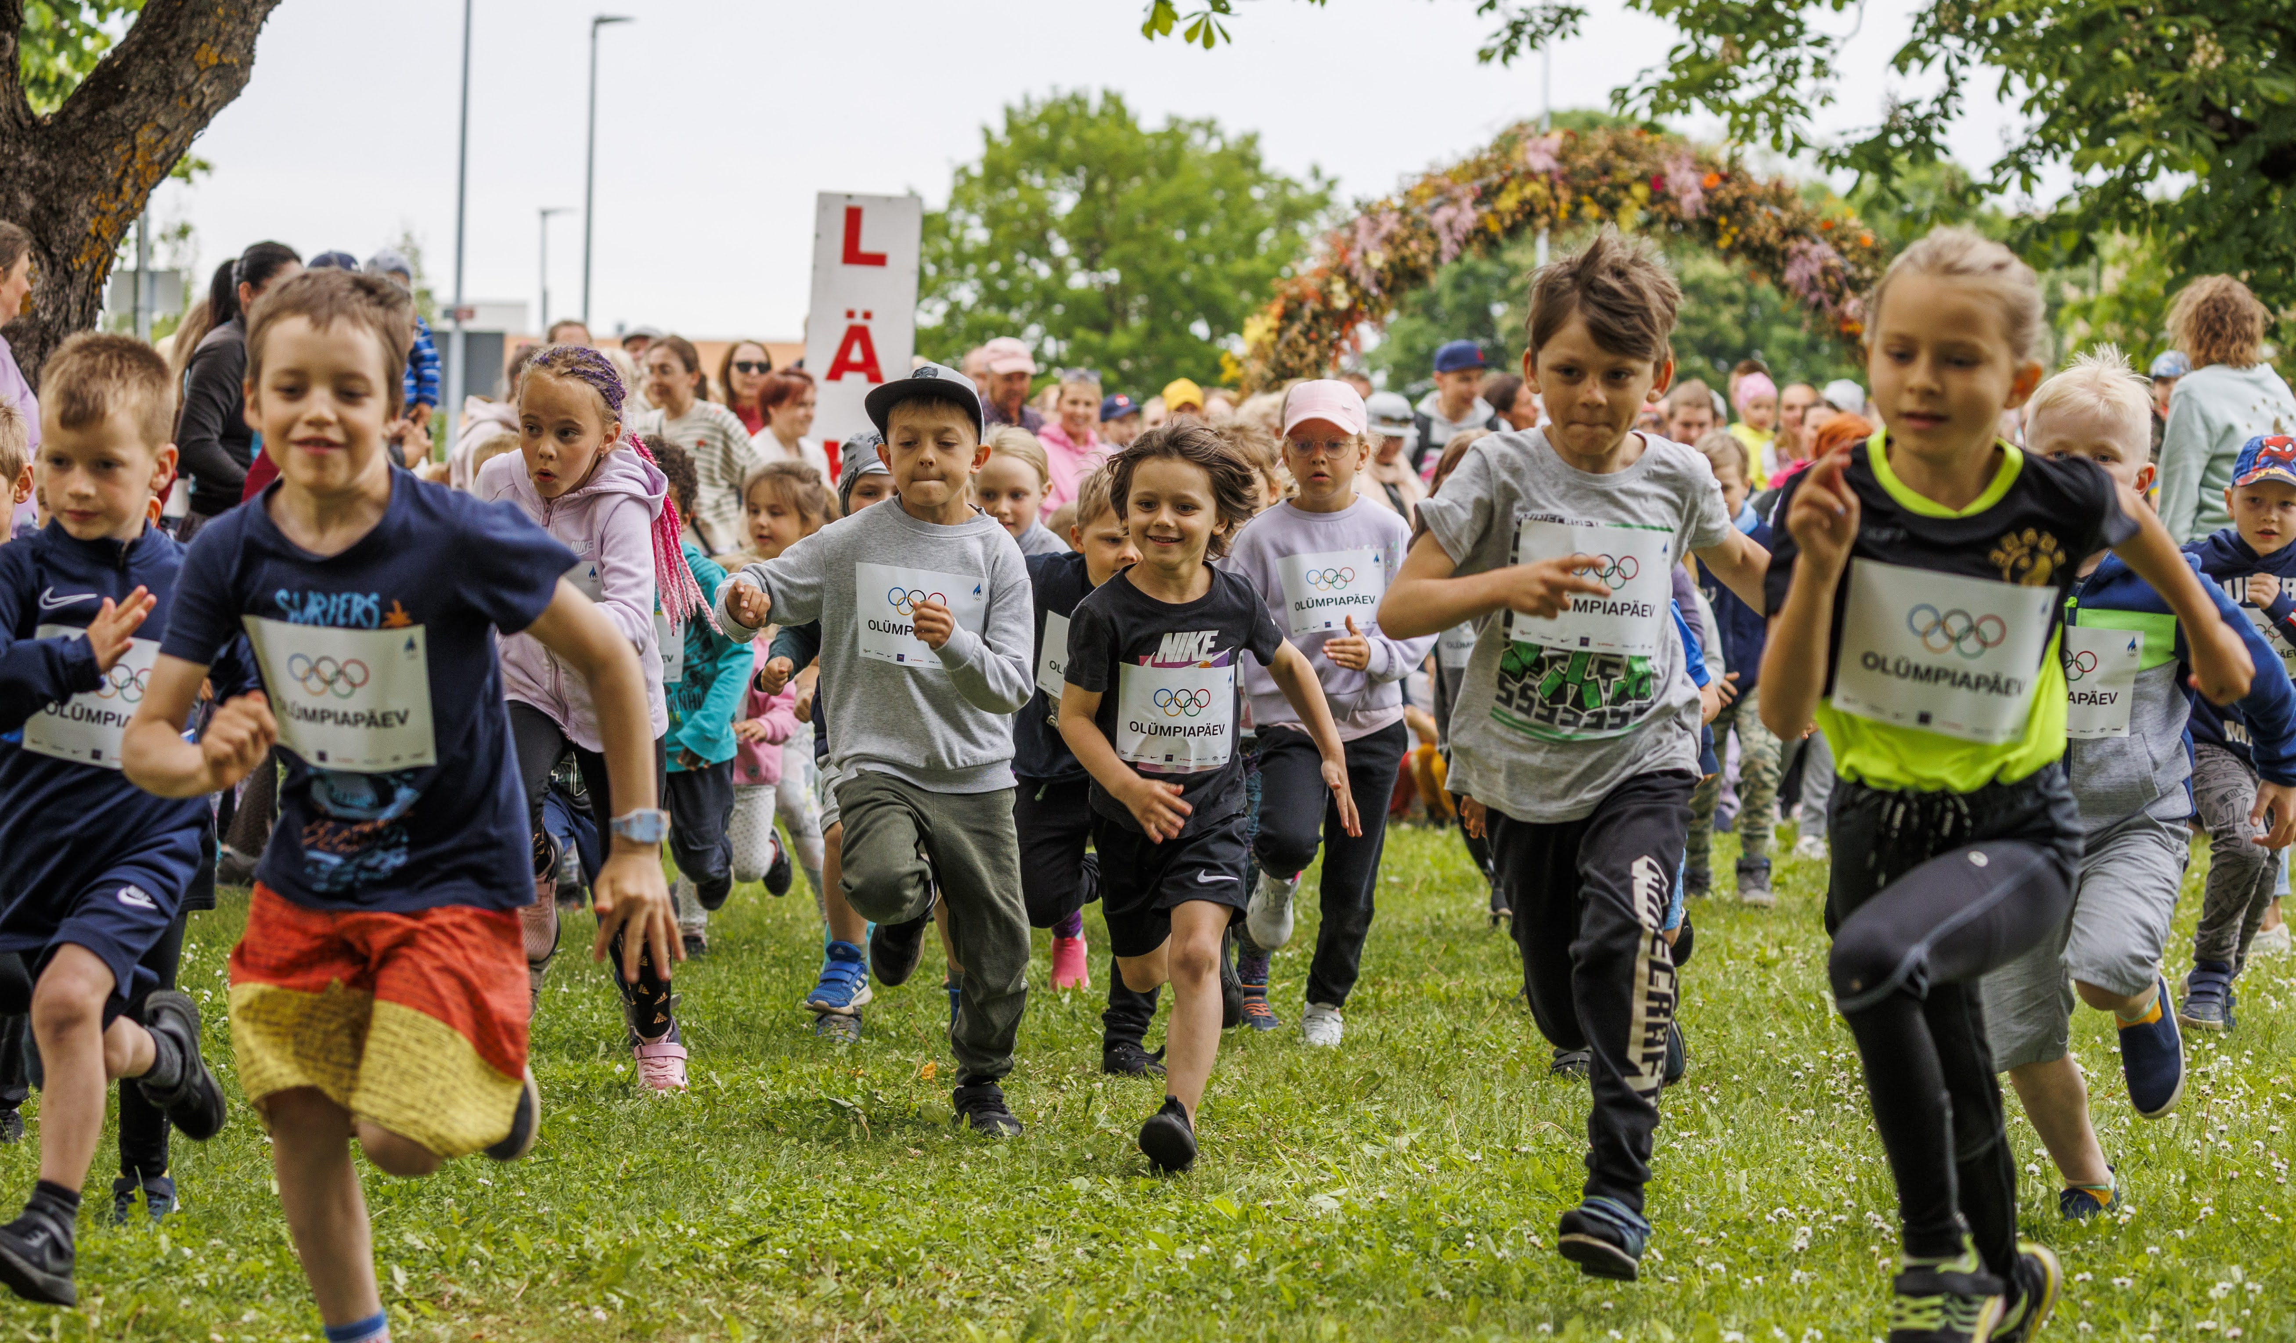

Slide 39
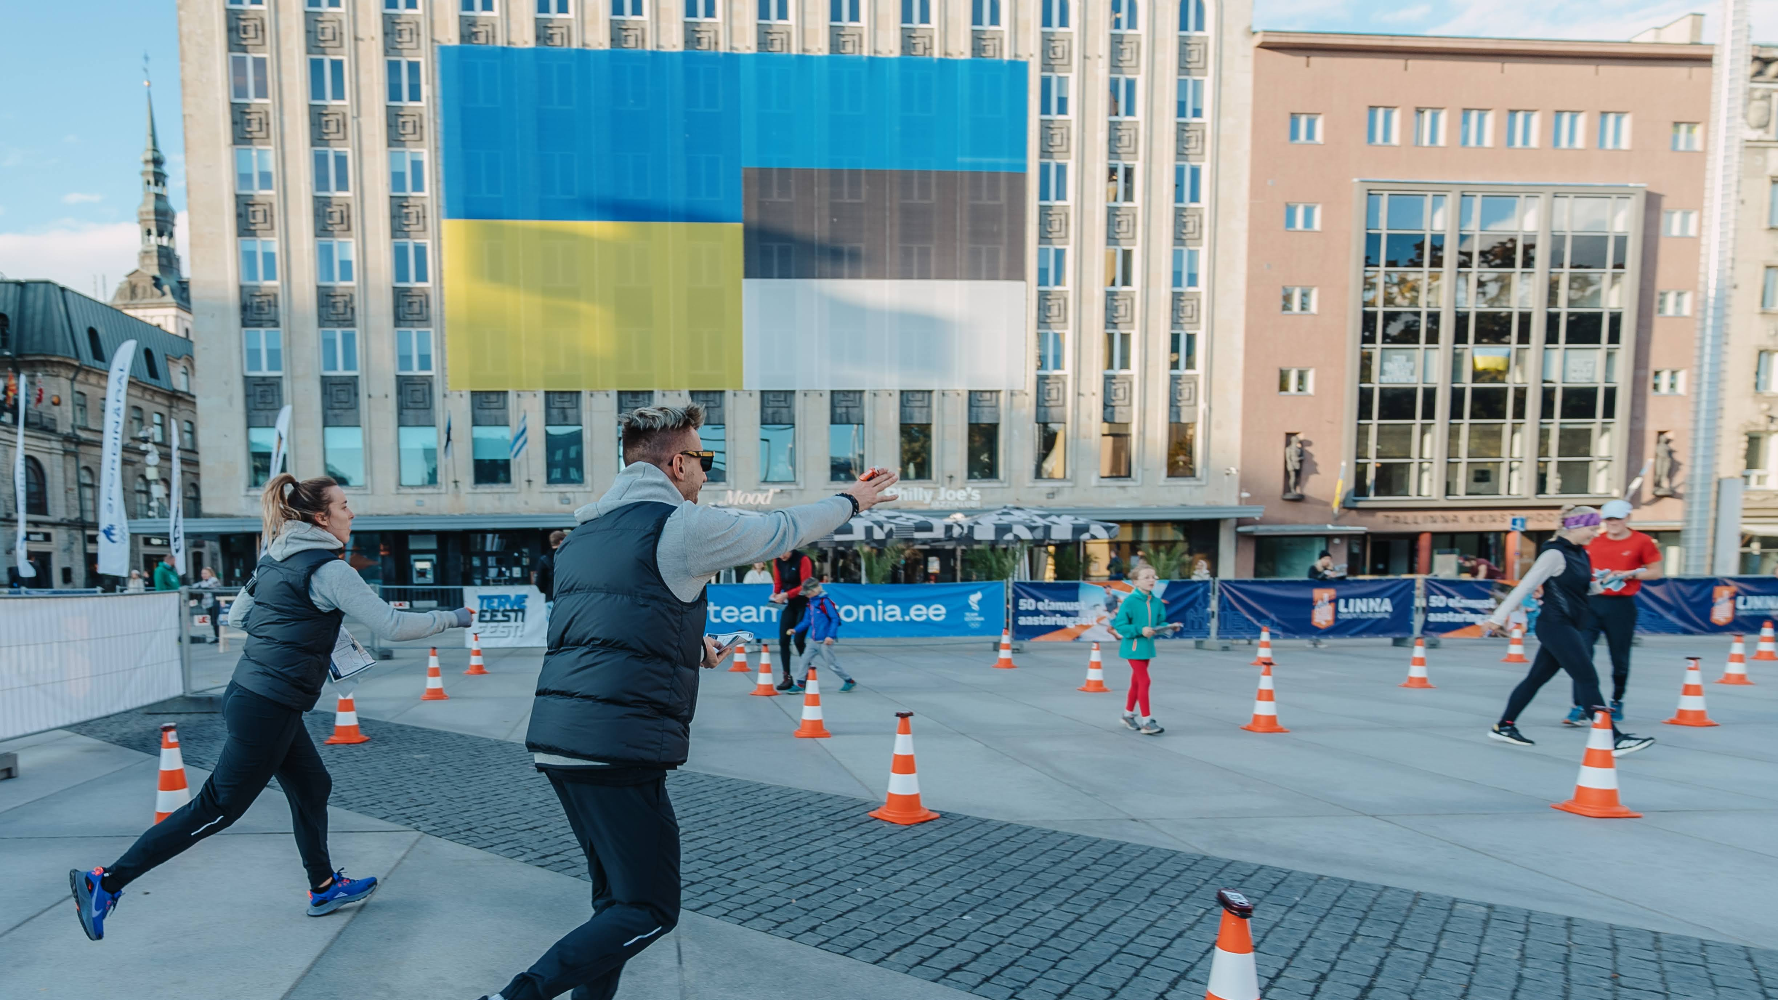

Slide 40
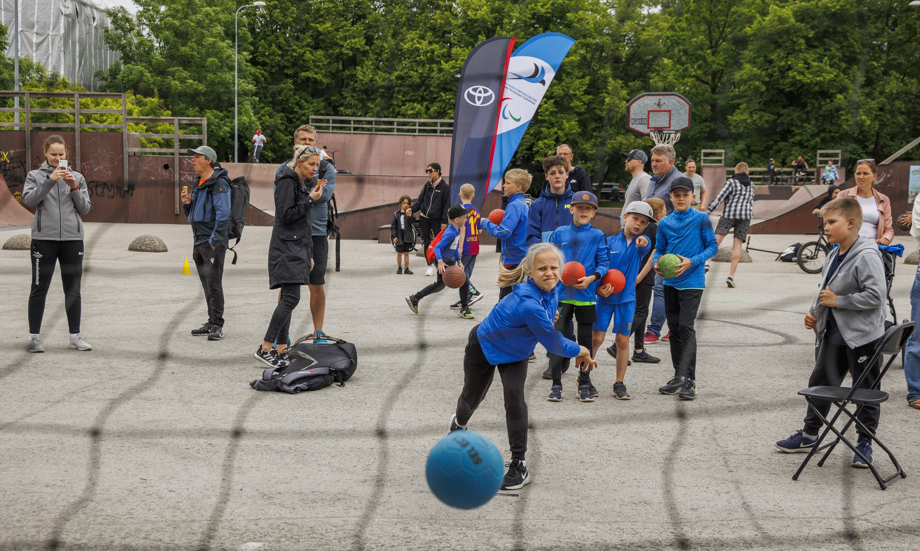

Slide 41


Slide 43
„Spordi sisuliste vaidluste lahendamiste raamistik.”

Slide 45
VAIDLUSTE LAHENDAMINE SPORDIS
ALALIIDU VAADE
Paide, 26.05.2023
Mihkel Uiboleht

Slide 46
KAS MEIL ON ÜLDSE VAIDLUSI?
Eesti Jalgpalli Liidu distsiplinaarinspektor ja -komisjon tegid 2022. aastal 227 otsust
Tavapärased juhtumid (noomitus, hoiatus, ühemänguline keeld, rahatrahv jms)
Keerulisemad juhtumid (tähtajaline keeld, tulemuse tühistamine, punktide mahaarvamine, uute mängijate registreerimise keeld, litsentsita jätmine, suur rahatrahv jms)
Protestid (konkreetse mängu tulemuse vastu)
Apellatsioonid (distsiplinaarotsuste peale)
Mängijate üleminekud

Slide 47
MIKS ME SPORDIS VAIDLEME?
Sportlik tulemus, tiitel (sh kohtuniku otsused)
Raha (sh preemiad, sponsorlus)
Kvalifitseerumine (nt eurosarja pääsemine)
Litsentsid (nt võimalus osaleda)
Üleminekud (nt ühest klubist teise)
Organisatsioonide ja isikute käitumine (sh poolehoidjate käitumine, doping, kokkuleppemängud, vaimne ja füüsiline heaolu)
Karistused (nt otsused isikute kohta)
Prestiiž, maine

Slide 48
MIKS ON SELGUS OLULINE?
Aus mäng (sh võrdsed võimalused)
Õiglus – inimeste motivatsioon osaleda ja vaadata
Usaldus (sh kaasaelajate ja toetajate)
Sport kui eeskuju, mõjutada ja väärtussüsteem
Sport kui usaldusväärne partner (nt suhted riigi ja sponsoritega)

Slide 49
KUIDAS SELGUST LUUA?
Uurimisvõimekus spordi sees
Vaidluste lahendamise süsteem spordi sees
Spordiõigus ei ole tavaline kohtuprotsess
Võimalik spordialade ülene süsteem, millega alaliidu süsteem on ühendatud
Spordivaidluste koht ei ole tavakohtus

Slide 50

EESTI JALGPALLI LIIDU NÄIDE
ÜLDKOGU
(KÕIK LIIKMED)
JURIIDILISED KOMISJONID
JUHATUS
TEGEVKOMISJONID
Distsiplinaarinspektor
Distsiplinaarkomisjon
Klubide litsentsikomisjon
Litsentsiasjade apellatsioonikomisjon
Apellatsioonikomisjon
SEKRETARIAAT

Slide 52
„Spordi sisuliste vaidluste lahendamiste raamistik.”

Slide 53
Spordivaidluste senised olukorrad ja kitsaskohad
Margus Mugu
Partner

Slide 54
Eesti dopinguvastane distsiplinaarkolleegium
2021 üks juhtum (otsus)
2022 0
2023 0 (praeguseni)

Slide 55
Sport olemuselt ei ole riiklik tegevus vaid on eraõiguslik ehk hobitegevus
Seda vaatamata sellele, et
  korraldatakse riigi meistrivõistlusi
  saadetakse võistlejad Eesti esindajatena rahvusvahelistele tiitlivõistlustele
  riik spordiga seotut finantseerib
  treenerikutse andmine on riiklik ülesanne
Riigil puudub spordi suhtes avalik ülesanne. Ükski avalik ülesanne ei jääks täitmata, kui Eestis vastava spordiala alaliit üldse puuduks.

Slide 56
Riigikohus (2-20-12037)
Spordivõistluse korraldaja ja osaleja vaheline suhe on olemuselt lepinguline – konkurss (VÕS § 1009).
Kas on lepinguline suhe võistleja või korralaja vahel, pole oluline – igal juhul kohalduvad konkursi tingimused.

Slide 57
Ei saa kohtus vaidlustada konkreetse võistluse:
  otsust võitja (tulemuste kohta)
  otsust soorituse kehtivuse või kehtetuse kohta (sealhulgas diskvalifitseerimine)
  otsust eelmiste otsuste muutmise kohta nii võistluse ajal kui peale seda
Nõuda saab kahju hüvitamist:
  kui väljakuulutatud võistlust ei korraldata
  kui reeglitele vastavat sportlast ei lubata võistlema

Slide 58
Litsentsi äravõtmine on võrdsustatav võistluskeelu määramisega > alaliidu poolt alal tegutsemise keeld peaks olema sama mõjuga (võistluskeeld / tegutsemiskeeld).
Sellisel juhul
  vaidlustada saab, kui seejuures on rikutud alaliidu põhikirja.

Slide 59
Olemasolevad võimalused?

Slide 60
Rahvusvahelise Kergejõustikuliit (World Atheltics)
põhikiri (Constitution)
  art 9.1.b: põhikiri ja eeskirjad on kohustuslikud kõikidele liikmesföderatsioonidele
Eesti Kergejõustikuliit
  Põhikiri
  p 3: liit juhindub oma tegevuses muuhulgas ka Rahvusvahelise Kergejõustikuliidu põhikirjast, määrustest ja eeskirjadest.

Slide 61
Rahvusvahelise Kergejõustikuliit (World Atheltics)
põhikiri (Constitution)
  art 75.1: käitumiskoodeks (Integrity Code of Conduct) on üks Rahvusvahelise Kergejõustikuliidu eeskirjadest (Rules)
Rahvusvahelise Kergejõustikuliidu põhikiri ja eeskirjad kehtestab käitumisstandardid.

Slide 62
Tänan kuulamast!

Slide 63
Spordi sisuliste vaidluste lahendamise raamistik
Lahendus ja tegevusplaan
26.05.2023

Slide 64
Sissejuhatus
Spordisüsteemi probleemide ja konfliktide lahendus vajab korrastamist
Spordispetsiifilised küsimused ja vaidlused ei peaks liikuma spordi valdkonnast välja
Praktiline vajadus
  Vaidluste arvu kasv (EADSE statistika 2022)
    EADSE poole pöördutud vähemalt 20 spordialal;
    Ca 24 kaasust
  Maakohtud meelsasti ei menetle
  Maakohtutes vähene pädevus spordi sisuliste vaidluste lahendamisel

Slide 65
Kus süsteem täna töötab?
Ei ole plaanis muuta
Doping
  EADSE kontrollib ja menetleb
  Vaidlused
    Eesti dopinguvastane distsiplinaarkolleegium
    Eesti dopinguvastane apellatsioonikolleegium
    CAS
Lepingud (rahalised nõuded, (töö)tasud)
  Maakohtud menetlevad ja pädevad lahendama
  Väärteo- ja kriminaalmenetlus
    Väärkohtlemine, match fixing jne omavad potentsiaalselt ka väärteo või kuriteo koosseisu ja menetletakse vastavalt seadusele
    Puudub õiguslik alus ja vajadus nendesse menetlustesse sekkuda
    Ei välista paralleelset menetlemist spordi siseselt

Slide 66
Kus tahame süsteemi parandada?
Spordi sisulised vaidlused:
Spordiala reeglid
Spordieetika ja aus mäng
Diskrimineerimine, väärkohtlemine, ahistamine jm
Spordivõistlustega manipuleerimine (match fixing)
Organisatsioonilised probleemid (valimine, hääletamine, liikmesus jne)
Litsentsid
Tulemused
EADSE-le laekub süsteemselt kaebusi, päringuid, vihjeid jm võimaliku spordieetika, väärkohtlemise ja hea juhtimistava rikkumiste kohta

Slide 67
Lahenduse raamistik I
Kus vaidluseid lahendame?
Hea juhtimise tava (kinnitatud EOK täiskogu poolt 17. mail 2017)
“5.3. Spordiorganisatsioonil on vajadusel loodud vähemalt kaheastmeline liikmetevaheliste erimeelsuste lahendamise kord.“
EOK spordi vahekohus (nn Eesti CAS)
  EOK spordiarbitraaž
    Kujundatakse ümber vahekohtuks
    Töötatakse välja täpsemad menetlusreeglid
    Menetluse eelduseks on läbitud varasemad astmed
      Teatud juhtudel peab jääma võimalus ka otse pöörduda (alaliidu huvide konflikt jm)
    Poolte vabatahtlik kokkulepe alluda EOK VK-le
    Otsused siduvad ja lõplikud
Spordiorganisatsioon
Distsiplinaar (juhatus)
Spordiorganisatsioon
Apellatsioon (Komisjon)
EOK VK

Slide 68
Lahenduse raamistik II
Mille alusel vaidluseid lahendame?
EV seadused ja määrused
Spordi sisese vaidluse eduka lahendamise aluseks on REEGLID
  Põhikiri
  Dopinguvastased reeglid
  Hea juhtimise tava
  Euroopa Spordi Harta
  Eesti Spordi Harta
  (EADSE) Spordivõistlustega manipuleerimise tõkestamise näidisreeglid spordiorganisatsioonidele 2022
  (EADSE) Kodukord sporditurvalisuse tagamiseks 2022 (näidis)
  (EADSE) Spordipersonali käitumisjuhend laste ja noorte väärkohtlemise rnnetamiseks ning juhtumite lahendamiseks
  (EADSE) spordiülesed spordieetika reeglid (väljatöötamisel)
Spordiorganisatsioon
Distsiplinaar (juhatus)
Spordiorganisatsioon
Apellatsioon (Komisjon)
EOK VK

Slide 69
Lahenduse raamistik III
Kellel on uurimis- ja menetluspädevus?
Eeldus, et spordiorganisatsioon suudab ise lihtsamaid kaasuseid uurida ja menetleda
EADSE on kompetentsikeskus ja omab uurimisvõimekust keeruliste kaasuste lahendamiseks
  EADSE annab sisendi vaidluse lahendamiseks spordiorganisatsioonis või EOK spordi vahekohtus
  EADSE ei ole vaidlust lahendav organ (vrdl doping)
  EOK spordi vahekohus üldreeglina kontrollib tehtud otsust, mitte ei alusta menetlust algusest
  Erandiks jäävad kaasused, mille lahendamine tuleb otse vahekohtusse
Spordiorganisatsioon
Distsiplinaar (juhatus)
Spordiorganisatsioon
Apellatsioon (Komisjon)
EOK VK

Slide 70
Tegevusplaan
Homne päev
Spordiorganisatsioonid peaksid üle vaatama organisatsiooni põhidokumendid ja rakendama spordi sisesed kokku lepitud reeglid
Luua spordiorganisatsiooni juurde esmaste vaidluste lahendamise kahe tasandiline raamistik
Lähitulevik
EOK spordiarbitraaž kujundatakse ümber vahekohtuks (EOK põhikirja muudatusega), luuakse menetlusreeglid ning vahekohtu kokkuleppe näidistekst
EADSE uurimisvõimekuse suurendamine
Spordiüleste spordieetika reeglite väljatöötamine

Slide 71
Tänan!
Indrek Kangur
EADSE nõukogu liige

